Slide 1

网页设计与制作教程
机械工业出版社同名教材
配套电子教案
2005.8

Slide 2
第4章 网页特效——JavaScript
4.1 JavaScript简介
4.2 在网页中插入JavaScript的方法及定义
4.3 JavaScript的基本数据类型和表达式
4.4 JavaScript的程序结构
4.5 基于对象的JavaScript语言
4.6 JavaScript的内置对象
4.7 自定义对象
4.8 DOM对象及编程
4.9 JavaScript的对象事件处理程序

Slide 3
4.1 JavaScript简介
脚本（Script）实际上就是一段程序，用来完成某些特殊的功能。脚本程序既可以在服务器端运行（称为服务器脚本，例如ASP脚本、PHP脚本等），也可以直接在浏览器端运行（称为客户端脚本）。
JavaScript是一种基于对象（Object）和事件驱动（Event Driven）并具有安全性能的脚本语言。使用它的目的是与HTML、CSS一起实现在一个Web页面中链接多个对象，与Web客户交互的作用。
JavaScript不是Java，只不过两者类似。JavaScript语言的前身叫作Livescript，自从Sun公司推出著名的Java语言后，Netscape公司引进了Sun公司有关Java的程序概念，将Livescript重新进行设计，并改名为JavaScript。

Slide 4
4.2 在网页中插入JavaScript的方法及定义
4.2.1 在HTML文档中嵌入脚本程序
JavaScript的脚本程序包括在HTML中，使之成为HTML文档的一部分。其格式为：
<script language ="JavaScript">
JavaScript语言代码;
JavaScript语言代码;
...
</Script>
在网页中最常用的定义脚本的方法是使用<script>...</script>标记，将其插入到HTML文档的<head>...</head>或<body>...</body>之间，多数情况下最好放到<head>...</head>标记之间，这样可以让JavaScript程序代码先于其他代码第一个被加载执行。
【例4-1】

Slide 5
4.2 在网页中插入JavaScript的方法及定义
4.2.2 链接脚本文件
可以把脚本保存在一个扩展名为.js的文本文件中，供需要该脚本的多个HTML文件引用。要引用外部脚本文件，使用script标记的src属性指定外部脚本文件的URL。其格式为：
<head>
...
<script type="text/javascript" src="脚本文件名.js"></script>
...
</head>
【例4-2】

Slide 6
4.2 在网页中插入JavaScript的方法及定义
4.2.3 在标记内添加脚本
可以在HTML表单的输入标记符内添加脚本，以响应输入的事件。
【例4-3】

Slide 7
4.2 在网页中插入JavaScript的方法及定义
4.2.4 多脚本网页
在一个HTML文档中，可以有多个脚本程序块，它们可以放在<head>和<body>中，浏览器将依次执行。
【例4-4】

Slide 8
4.3 JavaScript的基本数据类型和表达式
4.3.1 基本数据类型
JavaScript有4种基本的数据类型。
number（数值）类型：可为整数和浮点数。在程序中并没有把整数和实数分开，这两种数据可在程序中自由转换。整数可以为正数、0或者负数；浮点数可以包含小数点、也可以包含一个“e”（大小写均可，表示10的幂），或者同时包含这两项。
string（字符）类型：字符是用单引号“'”或双引号“"”来说明的。
boolean（布尔）类型：布尔型的值为true或false。
object（对象）类型：对象也是JavaScript中的重要组成部分，用于说明对象。

Slide 9
4.3 JavaScript的基本数据类型和表达式
4.3.2 常量
1. 基本常量
(1) 字符型常量
使用单引号“'”或双引号“"”括起来的一个或几个字符。如 "123"、'abcABC123'、"This is a book of JavaScript"等。
(2) 数值型常量
整型常量：其整型常量可以使用十进制、十六进制、八进制表示其值。
实型常量：实型常量是由整数部分加小数部分表示，如12.32、193.98。可以使用科学或标准方法表示：6E8、2.6e5等。
(3) 布尔型常量
布尔常量只有两个值：True或False。JavaScript只能用True或False表示其状态，不能用1或0表示其状态。

Slide 10
4.3 JavaScript的基本数据类型和表达式
4.3.2 常量
2. 特殊常量
(1) 空值
JavaScript中有一个空值null，表示什么也没有。例如，试图引用没有定义的变量，则返回一个null值。
(2) 控制字符
与C/C++语言一样，JavaScript中同样有以反斜杠“\”开头的不可显示的特殊字符。
通常称为控制字符（这些字符前的“\”叫转义字符）。
例如：
\b：表示退格 \f：表示换页 \n：表示换行 \r：表示回车
\t：表示Tab符号 \'：表示单引号本身 \"：表示双引号本身

Slide 11
4.3 JavaScript的基本数据类型和表达式
4.3.3 变量
1. 变量的命名
JavaScript中的变量命名同其他计算机语言非常相似，变量名称的长度是任意的，但要区分大小写。另外，还必须遵循以下规则：
① 第一个字符必须是一个字母（大小写均可）、或下划线“_”或一个美元符“$”。
② 后续字符可以是字母、数字、下划线或美元符。除下划线“_”字符外，变量名中不能有空格、“+”、“-”、“，”或其他特殊符号。
③ 不能使用JavaScript中的关键字作为变量。在JavaScript中定义了40多个类键字，这些关键是JavaScript内部使用的，不能作为变量的名称。如var、int、double、true不能作为变量的名称。

Slide 12
4.3 JavaScript的基本数据类型和表达式
4.3.3 变量
2. 变量的类型
JavaScript是一种对数据类型变量要求不太严格的语言，所以不必声明每一个变量的类型，声明变量尽管不是必须的，但在使用变量之前先进行声明是一种好的习惯。
3. 变量的声明
JavaScript变量可以在使用前先作声明，并可赋值。通过使用var关键字对变量作声明。对变量作声明的最大好处就是能及时发现代码中的错误，因为JavaScript是采用动态编译的，而动态编译是不易发现代码中的错误，特别是变量命名方面。
变量的声明和赋值语句var的语法为：
var 变量名称1 [= 初始值1] , 变量名称2 [= 初始值2] ... ;
一个var可以声明多个变量，其之间用“,”分隔。

Slide 13
4.3 JavaScript的基本数据类型和表达式
4.3.3 变量
4. 变量的作用域
对于变量还有一个重要性，那就是变量的作用域。在JavaScript中同样有全局变量和局部变量。全局变量是定义在所有函数体之外，其作用范围是全部函数；而局部变量是定义在函数体之内，只对其该函数是可见的，而对其他函数则是不可见的。

Slide 14
4.3 JavaScript的基本数据类型和表达式
4.3.4 运算符和表达式
1. 算术运算符
JavaScript中的算术运算符有单目运算符和双目运算符。
双目运算符：+（加）、-（减）、*（乘）、/（除）、%（取模）。
单目运算符：++（递加1）、--（递减1）。
2. 字符串运算符
字符串运算符“+”用于连接两个字符串。例如："abc"+"123"。
3. 比较运算符
比较运算符首先对它的操作数进行比较，然后再返回一个true或false值，有8个比较运算符：<（小于）、<=（小于等于）、>（大于）、>=（大于等于）、==（等于）、!=（不等于）。

Slide 15
4.3 JavaScript的基本数据类型和表达式
4.3.4 运算符和表达式
4. 布尔运算符
在JavaScript中增加了几个布尔逻辑运算符：!（取反）、&=（与之后赋值）、&（逻辑与）、|=（或之后赋值）、|（逻辑或）、^=（异或之后赋值）、^（逻辑异或）、?:（三目操作符）、||（或）、==（等于）、|=（不等于）。
其中三目操作符主要格式如下：
操作数 ? 结果1 : 结果2
若操作数的结果为真，则表达式的结果为结果1，否则为结果2。
5. 位运算符
位运算符分为位逻辑运算符和位移动运算符。

Slide 16
4.3 JavaScript的基本数据类型和表达式
4.3.4 运算符和表达式
6. 运算符的优先顺序
表达式的运算是按运算符的优先级进行的。下面运算符按其优先顺序由高到低排列：
算术运算符：++、--、*、/、%、+、-。
字符串运算符：+。
位移动运算符：<<、>>、>>>。
位逻辑运算符有：&、|、^、-、~。
比较运算符：<、<=、>、>=、==、!=。
布尔运算符：!、&=、&、|=、|、^=、^、?:、||、==、|=。

Slide 17
4.4 JavaScript的程序结构
4.4.1 简单语句
1. 赋值语句
赋值语句的功能是把右边表达式的值赋值给左边的变量。其格式为：
变量名 = 表达式 ;
像C语言一样，JavaScript也可以采用变形的赋值运算符，如x+=y等同于x=x+y，其他运算符也一样。
2. 注释语句
在JavaScript的程序代码中，可以插入注释语句以增加程序的可读性。注释语句有单行注释和多行注释之分。
单行注释语句的格式为：
// 注释内容
多行注释语句的格式为：
/* 注释内容
注释内容 */

Slide 18
4.4 JavaScript的程序结构
4.4.1 简单语句
4. 输入字符串
在JavaScript中常用的输入字符串的方法是利用window对象的prompt()方法以及表单的文本框。
(1) 用window对象的prompt()方法输入字符串
window对象的prompt()方法的功能是弹出对话框，让用户输入文本，其格式为：
prompt(提示字符串, 缺省值字符串) ;
(2) 用文本框输入字符串
使用Blur事件和onBlur事件处理程序，可以得到在文本框中输入的字符串。Blur事件和onBlur事件的具体解释可参考本章后面的内容。
【例4-5】 【例4-6】

Slide 19
4.4 JavaScript的程序结构
4.4.2 程序控制流程
1. 条件语句
JavaScript提供了if、if else和switch三种条件语句。条件语句也可以嵌套。
(1) if语句
if语句是最基本的条件语句，它的格式与C++是一样的，其格式为：
if (条件)
{ 语句段1;
语句段2;
... ;
}
【例4-7】

Slide 20
4.4 JavaScript的程序结构
4.4.2 程序控制流程
(2) if else语句
if else语句的格式为：
if (条件)
语句段1;
else
语句段2;
若“条件”为true，则执行语句段1；否则执行语句段2。“条件”要用( )括起来。若if后的语句段有多行，则必须使用花括号将其括起来。

Slide 21
4.4 JavaScript的程序结构
4.4.2 程序控制流程
(3) switch语句
分支语句switch根据一个变量的不同取值采取不同的处理方法。switch语句的格式为：
switch (变量)
{ case 特定数值1 :
语句段1;
break;
case 特定数值2 :
语句段2;
break;
…
default :
语句段3; }
【例4-8】

Slide 22
4.4 JavaScript的程序结构
4.4.2 程序控制流程
2. 循环语句
JavaScript中提供了多种循环语句，有for、while和do while语句，还提供用于跳出循环的break语句，用于终止当前循环并继续执行下一轮循环的continue语句，以及用于标记一个语句的label。
(1) for循环语句
for循环语句的格式为：
for (初始化; 条件; 增量)
{
语句段;
}
for实现条件循环，当“条件”成立时，执行语句段，否则跳出循环体。
【例4-9】

Slide 23
4.4 JavaScript的程序结构
4.4.2 程序控制流程
(2) while循环语句
while循环语句的格式为：
while (条件)
{
语句段;
}
当条件表达式为真时就执行循环体中的语句。“条件”要用( )括起来。
有时可用while语句代替for语句。while语句适合条件复杂的循环，for语句适合已知循环次数的循环。
【例4-10】

Slide 24
4.4 JavaScript的程序结构
4.4.2 程序控制流程
(3) do while语句
do while语句是while的变体，其格式为：
do
{
语句段;
}
while (条件)
do while语句的循环体至少要执行一次，而while语句的循环体可以一次也不执行。
不论使用哪一种循环语句，都要注意控制循环的结束标志，避免出现死循环。

Slide 25
4.4 JavaScript的程序结构
4.4.2 程序控制流程
(4) 标号语句
label语句用于为语句添加标号。在任意语句前放上标号，都可为该语句指定一个标号。其格式为：
标号名称: 语句;
label语句常常用于标记一个循环、switch或if语句，且与break或continue语句联合使用。
(5) break语句
break语句的功能是无条件跳出循环结构或switch语句。一般break语句是单独使用的，有时也可在其后面加一个语句标号，以表明跳出该标号所指定的循环体，然后执行循环体后面的代码。
【例4-11】

Slide 26
4.4 JavaScript的程序结构
4.4.2 程序控制流程
(6) continue语句
continue语句的功能是结束本轮循环，跳转到循环的开始处，从而开始下一轮循环；而break则是结束整个循环。continue可以单独使用，也可以与语句标号一起使用。
【例4-12】

Slide 27
4.4.3 函数
1. 函数的定义
JavaScript并不区分函数（Function）和过程（Procedure），在JavaScript中只有函数。
JavaScript也遵循先定义函数，后调用函数的规则。函数的定义通常放在HTML文档头中，也可以放在其他位置，但最好放在文档头，这样就可以确保先定义后使用。
定义函数的格式为：
function 函数名(参数1, 参数2, ... )
{
语句段;
...
return 表达式; // return语句指明被返回的值
}
【例4-13】

Slide 28
function print(msg)
{
document.write(msg, "<br>");
}
function distance(x1, y1, x2, y2)
{
var dx = x2 - x1;
var dy = y2 - y1;
return Math.sqrt(dx*dx + dy*dy);
}
function factorial(x)
{
if (x <= 1)
return 1;
return x * factorial(x-1);
}

Slide 29
4.4.3 函数
1. 函数的定义
通过functiong{ }构造函数和new运算符动态地定义函数。
例如：
var f = new Function("x", "y", "return x*y;"); function f(x, y) { return x*y; }

Slide 30
4.4.3 函数
2. 函数的调用
(1) 无返回值的调用
如果函数没有返回值或调用程序不关心函数的返回值，可以用下面的格式调用定义的函数：
函数名(传递给函数的参数1, 传递给函数的参数2, ... );
例如，例4-8程序代码中的hello();和message("Hi"); 语句，由于hello()函数没有返回值，所以可以使用这种方式。
(2) 有返回值的调用
如果调用程序需要函数的返回结果，格式：
变量名=函数名(传递给函数的参数1, 传递给函数的参数2, ... );
例如，result = multiple(10,20); 语句。
对于有返回值的函数调用，也可以在程序中直接利用其返回的值。例如，document.write(multiple(10,20));

Slide 31
4.4.3 函数
(3) 在超链接标记中调用函数
当单击超链接时，可以触发调用函数。有两种方法：
使用<a>标记的onClick属性调用函数，其格式为：
<a href="#" onClick="函数名(参数表)"> 热点文本 </a>
使用<a>标记的href属性，其格式为：
<a href="javascript:函数名(参数表)"> 热点文本 </a>
【例4-14】

Slide 32
4.4.3 函数
(4) 在装载网页时调用函数
有时希望在装载（执行）一个网页时仅执行一次JavaScript代码，这时可使用<body>标记的onLoad属性，代码形式为：
<head>
<script language="JavaScript">
function 函数名(参数表) {
当网页装载完成后执行的代码;
}
</script>
</head>
<body onLoad="函数名(参数表);">
网页的内容
</body>
【例4-15】

Slide 33
4.4.3 函数
3. 全局变量与局部变量
根据变量的作用范围，变量又可分为全局变量和局部变量。全局变量是在所有函数之外的脚本中定义的变量，其作用范围是这个变量定义之后三所有语句，包括其后定义的函数中的程序代码和它后面的其他<script>...</script>标记中的程序代码。局部变量是定义在函数代码之内的变量，只有在该函数中且位于这个变量定义之后的程序代码可以使用这个变量。局部变量对其后的其他函数和脚本代码来说都是不可见的。
如果在函数中定义了与全局变量同名的局部变量，则在该函数中且位于这个变量定义之后的程序代码使用的是局部变量，而不是全局变量。
【例4-16】

Slide 34
4.4.3 函数
4. JavaScript内置的函数
(1) escape()和unescape()
escape()和unescape()函数的功能是对字符串进行编码和解码。在许多URL地址中，会看到%加数字的情况，这是由于采用了ISO-Latin-1字符集进行编码。可以采用unescape()函数对字符串进行解码，也可以用escape()函数对字符串进行编码。
(2) eval()
eval(字符串)函数将字符串所代表的运算或语句，作为一个表达式执行。因为在JavaScript中编写的每条表达式语句都是事先明确固定的，不能根据运行时的情况进行变动。

Slide 35
4.4.3 函数
(3) parseInt()和parseFloat()
在使用表单时，常将文本框中的字符串按照需要转换为整数和浮点数，这样的操作就要用到parseInt()函数和parseFloat()函数，它们可以分别将字符串转换为整型数和浮点数。例如：var int0=parseInt("6.8"); 则int0的值为6。parseInt()函数不是对字符串所代表的数值四舍五入，而是进行截尾操作。又如：var float0=parseFloat("6.8"); 则float0的值为6.8。
(4) isNaN()
NaN意为not a number，即不是一个数值。isNaN()函数用于判断表达式是否是一个数值。若isNaN()返回的值为true，则表达式不是数值；反之，则是一个数值。

Slide 36
4.5 基于对象的JavaScript语言
1. 对象
(1) 对象的概念
JavaScript中的对象是由属性（properties）和方法（methods）两个基本的元素的构成的。用来描述对象特性的一组数据，也就是若干个变量，称为属性；用来操作对象特性的若干个动作，也就是若干函数，称为方法
(2) 对象的使用
要使用一个对象，有下面三种方法：
引用JavaScript内置对象。
由浏览器环境中提供。
创建新对象。
一个对象在被引用之前必须已经存在。

Slide 37
4.5 基于对象的JavaScript语言
(3) 对象的操作语句
在JavaScript中提供了几个用于操作对象的语句和关键字及运算符。
① for...in语句。
for...in语句的基本格式为：
for(变量 in 对象){
代码块;
}
该语句的功能是用于对某个对象的所有属性进行循环操作，它将一个对象的所有属性名称逐一赋值给一个变量，并且不需要事先知道对象属性的个数。
【例4-17】

Slide 38
4.5 基于对象的JavaScript语言
② with语句。
with语句的基本格式为：
with(对象){
代码块;
}
该语句的功能用于声明一个对象，代码块中的语句都被认为是对这一对象属性进行的操作。这样，当需要对一个对象进行大量操作时，就可通过with语句来替代一连串的“对象名”，从而节省不少代码。

Slide 39
4.5 基于对象的JavaScript语言
③ this关键字。
this用于将对象指定为当前对象。
④ new关键字。
使用new可以创建指定对象的一个实例。其创建对象实例的格式为：
对象实例名=new 对象名(参数表);
⑤ delete操作符。
delete操作符可以删除一个对象的实例。其格式为：
delete 对象名;

Slide 40
4.5 基于对象的JavaScript语言
示例一、
var obj = {};
obj.x = 100;
obj.y = function(){ alert( this.x ); };
obj.y(); //弹出 100
示例二、
var checkThis = function(){alert( this.x);};
var x = 'this is a property of window';
var obj = {};
obj.x = 100;
obj.y = function(){ alert( this.x ); };
obj.y(); //弹出 100
checkThis(); //弹出 'this is a property of window'

Slide 41
4.5 基于对象的JavaScript语言
2. 对象的属性
在JavaScript中，每一种对象都有一组特定的属性。对象属性的引用有三种方式。
(1) 点（．）运算符
把点放在对象实例名和它对应的属性之间，以此指向一个惟一的属性。属性的使用格式为：
对象名.属性名 = 属性值;
例如：一个名为person的对象实例，它包含了sex、name、age三个属性，对它们的赋值可用如下代码：
person.sex="female";
person.name="Jane";
person.age=18;

Slide 42
4.5 基于对象的JavaScript语言
(2) 对象的数组下标
通过“对象[下标]”的格式也可以实现对象的访问。在用对象的下标访问对象属性时，下标是从0开始，而不是从1开始的。
(3) 通过字符串的形式实现
通过“对象[字符串]”的格式实现对象的访问。
person["sex"]="female";
person["name"]="Jane";
person["age"]=18;

Slide 43
4.5 基于对象的JavaScript语言
3. 对象的事件
事件就是对象上所发生的事情。事件是预先定义好的、能够被对象识别的动作，如单击（Click）事件、双击（DblClick）事件、装载（Load）事件、鼠标移动（MouseMove）事件等，不同的对象能够识别不同的事件。通过事件，可以调用对象的方法，以产生不同的执行动作。
有关JavaScript的事件，后面将详细介绍。

Slide 44
4.5 基于对象的JavaScript语言
4. 对象的方法
一般来说，方法就是要执行的动作。JavaScript的方法是函数。如Window对象的关闭（Close）方法、打开（Open）方法等。 方法只能在代码中使用，其用法依赖于方法所需的参数个数以及它是否具有返回值。
在JavaScript中，对象方法的引用非常简单。只需在对象名和方法之间用点分隔就可指明该对象的某一种方法，并加以引用。其格式为：
对象名.方法()
例如，引用person对象中已存在的一个方法howold()，则可使用：
document.write(person.howold());

Slide 45
4.6 JavaScript的内置对象
4.6.1 数组（Array）对象
1. 数组对象的定义方法
数组对象的定义有三种方法：
var 数组对象名=new Array();
var 数组对象名=new Array(数组元素个数);
var 数组对象名=new Array(第1个数组元素的值, 第2个数组元素的值, ...);
除使用以上三种方法定义数组对象外，还可以直接用[ ]定义数组并赋值。例如：
var order=[1,2,3,4,5,6];
其效果与用var order=new Array(1,2,3,4,5,6)相同。
【例4-18】 【例4-19】

Slide 46
4.6 JavaScript的内置对象
4.6.1 数组（Array）对象
2. 数组对象的属性
数组对象的属性主要是length，它用于获得数组中元素的个数，即数组中最大下标加一。
3. 数组对象的方法
sort(function)：在不指定参数时，用于对数组中的字符串元素按字母（对应的ASCII码）顺序进行排序，若有元素不是字符串类型，则先转换为字符串类型，再排序。指定参数时，所指定的参数是一个排序函数。
reverse()：颠倒数组中元素的顺序。
concat(array1,...,arrayn)：用于将n个数组合并到array1数组中。

Slide 47
4.6 JavaScript的内置对象
4.6.1 数组（Array）对象
join(string)：将数组中的所有元素合并为一个字符串，其间用string参数分隔。省略参数时，直接合并，不加分隔。
slice(start,stop)：返回数组从start起，stop止的部分。start和stop为负数时，分别表示倒数第start或倒数第stop个元素。
tostring()：返回一个字符串，其中包含了数组中的所有元素，每个元素用逗号分隔。
【例4-20】

Slide 48
4.6 JavaScript的内置对象
4.6.2 字符串（String）对象
1. 字符串对象的定义方法
String对象是动态对象，需要创建对象实例后才能引用它的属性或方法。有两种方法可创建一个字符串对象。其格式为：
字符串变量名 = "字符串";
字符串变量名 = new String("字符串");
2．字符串对象的属性
字符串对象的最常用属性是length，功能是得到字符串的字符个数。例如：
var myUrl="http://www.cmpbook.com";
var myUrlLen=myUrl.length; // 或 var myUrlLen="http://www.cmpbook.com".length;

Slide 49
4.6 JavaScript的内置对象
4.6.2 字符串（String）对象
3．字符串对象的方法
String对象的方法主要用于字符串在Web页面中的显示、字体大小、字体颜色、字符的搜索以及字符的大小写转换。
为字符串添加样式 如何为字符串添加样式。
indexOf() 方法 使用 indexOf() 来定位字符串中某一个指定的字符首次出现的位置。
match() 方法 使用 match() 来查找字符串中特定的字符，并且如果找到的话，则返回这个字符。
如何替换字符串中的字符 - replace() 使用 replace() 方法在字符串中用某些字符替换另一些字符。

Slide 50
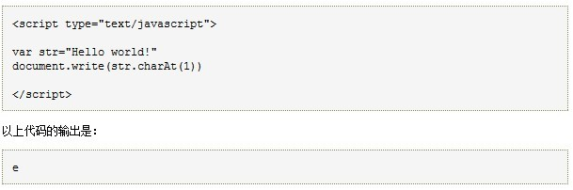
4.6 JavaScript的内置对象
4.6.2 字符串（String）对象
charAt() 返回在指定位置的字符。

Slide 51
4.6 JavaScript的内置对象
4.6.3 日期（Date）对象
1. 日期对象的定义方法
① 创建日期对象实例，并赋值为当前时间，其格式为：
var 日期对象名 = new Date();
② 创建日期对象实例，其格式为：
var日期对象名 = new Date(milliseconds);
③ 使用特定的表示日期和时间的字符串string，为创建的对象实例赋值。其格式为：
var日期对象名 = new Date(string);
④ 按照年、月、日、时、分、秒、毫秒的顺序，为创建的对象实例赋值。其格式为：
var日期对象名 = new Date(year,month,day,hours,mintues,seconds,milliseconds);

Slide 52
4.6 JavaScript的内置对象
4.6.3 日期（Date）对象
2. 日期对象的方法
(1) 获取日期、时间的方法
获得日期、时间的方法主要有：
getYear()：得到当前年份数。
getMonth()：得到当前月份数，0代表一月，1代表二月，11代表12月。
getDate()：得到当前日期数。
getDay()：得到当前星期几。
getHours()：得到当前小时数。
getMinutes()：得到当前分钟数。
getSeconds()：得到当前秒数。
getTimeZoneOffset()：得到时区的偏移信息。

Slide 53
4.6 JavaScript的内置对象
4.6.3 日期（Date）对象
(2) 设置日期和时间的方法
设置日期、时间的方法主要有：
setFullYear()：设置年份。
setMonth()：设置月份。
setDate()：设置日数。
setHours()：设置小时。
setMinutes()：设置分钟。
setSeconds()：设置秒数。

Slide 54
4.6 JavaScript的内置对象
4.6.3 日期（Date）对象
(3) 格式转换的方法
格式转换的方法主要有：
toGMTString()：转换成格林威治标准时间表达的字符串。
toLocaleString()：转换成以当地时间表达的字符串。
toString()：把时间信息转换为字符串。
parse：从表示时间的字符串中读出时间。
UTC：返问从格林威治标准时间到指定时间的差距（单位为毫秒）。
补充:
<body onload="setInterval('clock()',1000);">

Slide 55
4.6 JavaScript的内置对象
math对象
Math 对象用于执行数学计算任务。
使用 Math 的属性和方法的语法：
var pi_value=Math.PI;
var sqrt_value=Math.sqrt(15);
注释：Math 对象并不像 Date 和 String 那样是对象的类，因此没有构造函数 Math()，像 Math.sin() 这样的函数只是函数，不是某个对象的方法。您无需创建它，通过把 Math 作为对象使用就可以调用其所有属性和方法。

Slide 56
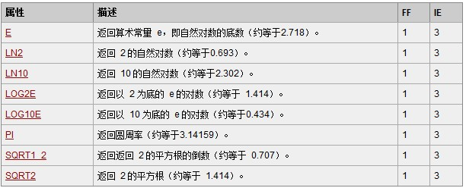
4.6 JavaScript的内置对象
math对象的属性

Slide 57
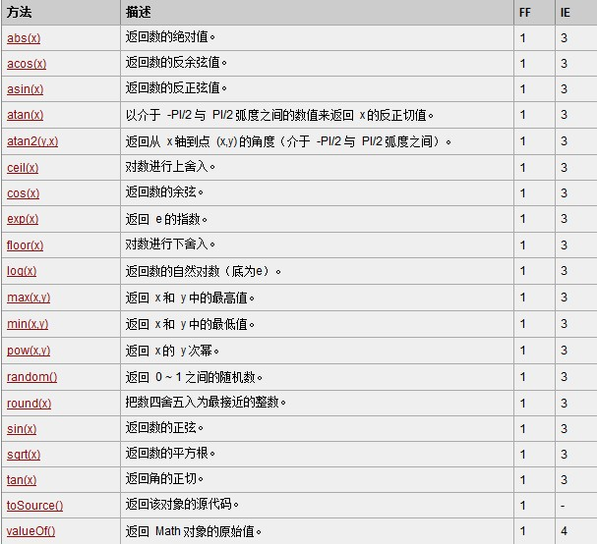
4.6 JavaScript的内置对象
math对象的方法

Slide 58
4.6 JavaScript的内置对象
math对象使用实例
document.write(Math.round(4.7))
上面的代码输出为：
5
下面的例子使用了 Math 对象的 random() 方法来返回一个介于 0 和 1 之间的随机数：
document.write(Math.random())
上面的代码输出为：
0.9370844220218102
下面的例子使用了 Math 对象的 floor() 方法和 random() 来返回一个介于 0 和 10 之间的随机数：
document.write(Math.floor(Math.random()*11))
上面的代码输出为：
3

Slide 59
4.7 自定义对象
在JavaScript中可以使用内置对象，也可以创建用户自定义对象，但必须为该对象创建一个实例。这个实例就是一个新对象，它具有对象定义中的基本特征。这里介绍两种自定义对象的方法。
1. 初始化对象
这是一种通过初始化对象的值，来建立自定义对象的方法。初始化对象的一般格式为：
对象={ 属性1:属性值1;属性2:属性值2;...属性n:属性值n};

Slide 60
4.7 自定义对象
2. 定义对象的构造函数
这种方法的一般格式为：
function 对象名(属性1,属性2,...属性n){
this.属性1=属性值1;
this.属性2=属性值2;
...
this.属性n=属性值n;
this.方法1=函数名1;
this.方法2=函数名2;
...
this.方法m=函数名m;
}

Slide 61
4.8 DOM对象及编程
什么是 DOM？
通过 JavaScript，您可以重构整个 HTML 文档。您可以添加、移除、改变或重排页面上的项目。
要改变页面的某个东西，JavaScript 就需要获得对 HTML 文档中所有元素进行访问的入口。这个入口，连同对 HTML 元素进行添加、移动、改变或移除的方法和属性，都是通过文档对象模型来获得的（DOM）。

Slide 62
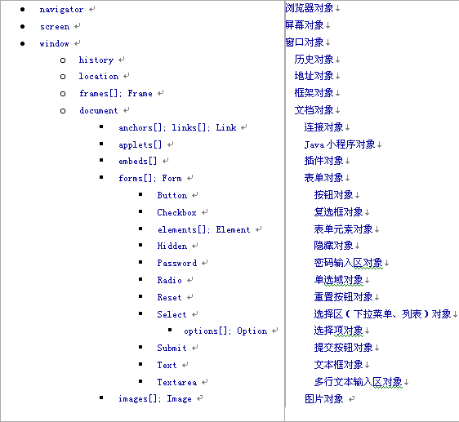
4.8 DOM对象及编程

Slide 63
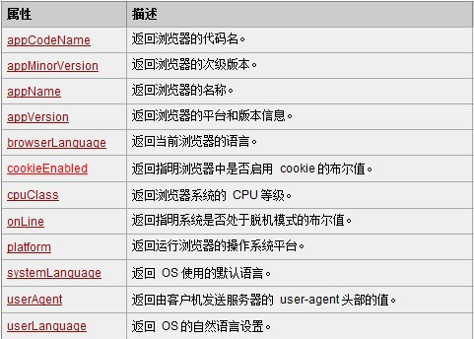
4.8 DOM对象及编程
4.8.1 navigator对象

Slide 64
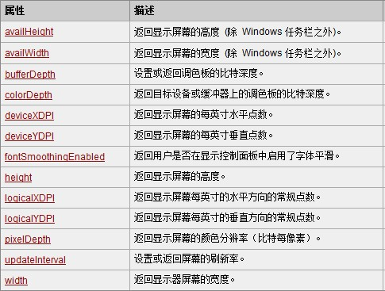
4.8 DOM对象及编程
4.8.1 screen对象

Slide 65
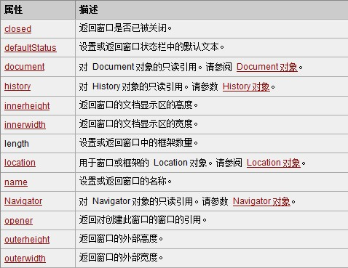
4.8 DOM对象及编程
4.8.1 窗口对象（windows）

Slide 66
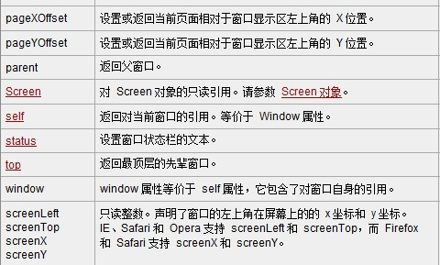
4.8 DOM对象及编程
4.8.1 窗口对象（windows）

Slide 67
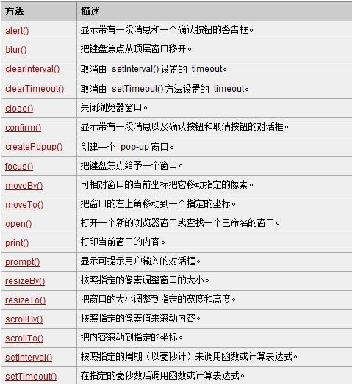
4.8 DOM对象及编程
4.8.1 窗口对象（windows）

Slide 68
4.8 DOM对象及编程
4.8.2 文档对象（document）
1. 属性
主要属性有：
title：文档标题。
lastmodified：文档最后修改时间。
URL：文档对应的页面地址。
cookie：用来创建和获得信息Cookie。
bgcolor：文档的背景色。
fgcolor：文档的前景色。
location：保存文档所有的页面地址信息。
alinkcolor：激活链接的颜色。
linkcolor：链接的颜色。
vlinkcolor：已浏览过的链接颜色。

Slide 69
4.8 DOM对象及编程
4.8.2 文档对象（document）
2. 方法
它的主要方法有：
write(text)：向页面内写文本或标签（不换行）。
writeln(text)：向页面内写文本或标签，在最后一个字符后换行。
open()：打开一个新文档。
close()：关闭当前文档。

Slide 70
4.8 DOM对象及编程
4.8.3 位置对象（location）
1. 属性
protocol：通信协议。
host：页面所在Web服务器的主机名称。
port：服务器通信的端口号。
pathname：页面在服务器上的路径。
hash：页面跳转的锚标信息。
search：提交到服务器上进行搜索的信息。
hostname：记录主机名称和端口号，中间用“:”分开。
href：完整的URL地址。
2. 方法
assign(URL)：将页面导航到另一个地址上去。
reload：将页面全部刷新。
replace(URL)：使用制定的URL所对应页面代替当前页面。

Slide 71
4.8 DOM对象及编程
4.8.4 历史对象（History）
1. 属性
其主要属性是length，它反映浏览器访问历史记录的数量。
2. 方法
主要方法有：
back()：加载前一个浏览过的URL。
forward()：加载后一个浏览过的URL。
go(int)：载入相对与整数个位置之前或之后的链接。 例如，history.go(6)表示进入历史清单中后面的第6个URL，history.go(-3)表示进入历史清单之前的第3页。
【例4-21】

Slide 72
4.9 JavaScript的对象事件处理程序
4.9.1 对象的事件
在JavaScript中，事件是预先定义好的、能够被对象识别的动作，事件定义了用户与网页交互时产生的各种操作。例如，单击按钮时，就产生一个事件，告诉浏览器发生了需要进行处理的单击操作。浏览器自己的一些动作也可能产生事件，例如，浏览器载入—个网页时，就会产生Load事件。当事件发生时，JavaScript将检测两条信息，即发生的是哪种事件和哪个对象接收了事件。
对象事件有三类：
① 用户引起的事件，如网页装载、表单提交等。
② 引起页面之间跳转的事件，主要是超级链接。
③ 表单内部与界面对象的交互，包括界面对象的改变等。这类事件可以按照应用程序的具体功能自由设计。

Slide 73
4.9 JavaScript的对象事件处理程序
4.9.2 常用的事件及处理
1. 浏览器事件
浏览器事例主要由Load、unLoad、DragDrop以及Submit等事件组成。
(1) Load事件
Load事什发生在浏览器完成一个窗口或一组帧的装载之后。onLoad句柄在Load事件发生后由JavaScript自动调用执行。因为这个事什处理函数可在其他所有的JavaScript程序和网页之前被执行，可以用来完成网页中所用数据的初始化，如弹出一个提示窗口，显示版权或欢迎信息，弹出密码认证窗口等。例如：
<body onLoad="window.alert(Pleae input password!")>
网页开始显示时并不触发Load事件，只有当所有元素〔包含图像、声音等〕被加载完成后才触发Load事件。

Slide 74
4.9 JavaScript的对象事件处理程序
4.9.2 常用的事件及处理
(2) Unload事件
Unload事件发生在用户在浏览器的地址栏中输入一个新的URL，或者使用浏览器工具栏中的导航按钮，从而使浏览器试图载入一个新的网页。在浏览器载入一个新的网页之前，自动产生一个Unload事件，通知原有网页中的JavaScript脚本程序。
onUnload事件句柄与onLoad事件句柄构成一对功能相反的事件处理模式。使用onLoad事件句柄可以初始化一个网页，而使用onUnload事件句柄则可以结束网页。

Slide 75
4.9 JavaScript的对象事件处理程序
4.9.2 常用的事件及处理
(3) Submit事件
Submit事件在完成信息的输入，准备将信息提交给服务器处理时发生。onSubmit句柄在Submit事件发生时由JavaScript自动调用执行。onSubmit句柄通常在<form>标记中声明。
为了减少服务器的负担，可在Submit事件处理函数中实现最后的数据校验。如果所有的数据验证都能通过，就可返回一个true值，让JavaScript向服务器提交表单，把数据发送给服务器；否则，就返回一个false值，禁止发送数据，且给用户相关的提示，让用户重新输入数据。
【例4-22】

Slide 76
4.9 JavaScript的对象事件处理程序
4.9.2 常用的事件及处理
2. 鼠标事件
(1) MouseDown事件
当按下鼠标的某一个键时发生MouseDowm事件。在这个事件发生后，JavaScript自动调用MouseDown句柄。
(2) MouseMove事件
移动鼠标时，发生MouseMove事件。这个事件发生后，JavaScript自动调用onMouseMove句柄。
(3) MouseUp事件
释放鼠标上一个键时，发生MouseUp事件。在这个事件发生后，JavaScript自动调用onMouseUp句柄。
与MouseDown事件一样，如果MouseUp事件处理函数返回false值，与鼠标操作密切有关的其他操作，例如拖放、选定文本以及激活超级链接都无效，因为这些操作首先都必须产生MouseUp事件。

Slide 77
4.9 JavaScript的对象事件处理程序
4.9.2 常用的事件及处理
2. 鼠标事件
(4) MouseOver事件
当鼠标指针在一个对象上面时，发生MouseOver事件。在MouseOver事件发生后，JavaScript自动调用执行onMouseOver句柄。
(5) MouseOut事件
MouseOut事件发生在鼠标指针离开一个对象时。在这个事什发生后，JavaScript自动调用onMouseOut句柄。这个事件适用于区域、层及超链接对象。
(6) Click事件
C1ick事件可在两个地方发生。首先，在一个表单上的某个对象被单击时发生；其次，在单击一个超级链按时发生。onClick事件句柄在C1ick事件发生后由JavaScript自动调用执行。

Slide 78
4.9 JavaScript的对象事件处理程序
4.9.2 常用的事件及处理
2. 鼠标事件
(7) Blur事件
B1ur事件是在一个表单中的选择框、文本输入框中失去焦点时，即在表单其他区域单击鼠标时发生。即使此时当前对象的值没有改变，仍会触发onBlur事件。onBlur事件句柄在Click事件发生后，由JavaScript自动调用执行。
(8) Focus事件
在一个选择框、文本框或者文本输入区域得到焦点时发生Focus事件。onFocus事件句柄在Click事件发生时由JavaScript自动调用执行。用户可以通过单击对象，也可通过键盘上的〈Tab〉键使一个区域得到焦点。
onFocus句柄与onBlur句柄功能相反。

Slide 79
4.9 JavaScript的对象事件处理程序
4.9.2 常用的事件及处理
3. 键盘事件
(1) KeyDown事件
在键盘上按下一个键时，发生KeyDown事件。在这个事件发生后，由JavaScript自动调用onKeyDown句柄。该句柄适用于浏览器对象document、图像、超级链接以及文本区域。
(2) KeyPress事件
在键盘上按下一个键时，发生KeyDown事件。在这个事件发生后，由JavaScript自动调用onKeyPress句柄。该句柄适用于浏览器对象Document、图像、超级链接以及文本区域。
KeyDown事件总是发生在KeyPress事件之前。如果这个事件处理函数返回false值，就不会产生KeyPress事件。

Slide 80
4.9 JavaScript的对象事件处理程序
4.9.2 常用的事件及处理
3. 键盘事件
(3) KeyUp事件
在键盘上按下一个键，再释放这个键的时候发生KeyUp事件。在这个事件发生后由JavaScript自动调用onKeyUp句柄。这个句柄适用于浏览器对象document、图像、超级链接以及文本区域。
(4) Change事件
在一个选择框、文本输入框或者文本输入区域失去焦点，其中的值又发生改变时，就会发生Change事件。在Change事件发生时，由JavaScript自动调用onChange句柄。Change事件是个非常有用的事件，它的典型应用是验证一个输入的数据。
【例4-23】

Slide 81
4.9 JavaScript的对象事件处理程序
4.9.2 常用的事件及处理
3. 键盘事件
(5) Select事件
选定文本输入框或文本输入区域的一段文本后，发生Select事件。在Select事件发生后，由JavaScript自动调用onSelect句柄。onSelect句柄适用于文本输入框以及文本输入区。
(6) Move事件
在用户或标本程序移动一个窗口或者一个帧时，发生Move事件。在这个事件发生后，由JavaScript自动调用onMove句柄。该事件适用于窗口以及帧。
(7) Resize事件
在用户或者脚本程序移动一个窗口或一个帧时发生Resize事件，在事件发生后由JavaScript自动调用onResize句柄。该事件适用于浏览器对象document以及帧。

Slide 82
4.9 JavaScript的对象事件处理程序
4.9.3 错误处理
1. Error事件
在JavaScript中，通过使用onError句柄处理属性可以指定出错时的错误处理函数。对于一般的图像装载错误，可与指定其他事件处理函数一样简单指定。如果onError句柄绑定到window对象，则事件处理函数可以使用以下三个参数：
① sMsg：表示所发生的错误描述。
② sURL：表示发生错误页面的URL。
③ sLine：表示发生错误的行号。
利用这些参数可向用户提供有关的错误信息。
onError事件处理函数的返回值确定是否向用户显示标准错误信息（返回true时不提示，返回false时显示）。

Slide 83
4.9 JavaScript的对象事件处理程序
4.9.3 错误处理
2. 错误处理语句
Internet Explorer 5以上版本支持JavaScript中的一些错误处理语句。
(1) throw语句
throw语句用于扔出异常。其语法格式为：
throw expression;
其中expression表达式的值表示发生错误类型，通常应使用一句比较容易理解和调试的语句。例如：
throw "装载错误";

Slide 84
4.9 JavaScript的对象事件处理程序
4.9.3 错误处理
2. 错误处理语句
(2) try和catch语句
try和catch语句需要结合使用，一起支持异常处理的过程，其语法格式为：
try
{
statements; // 扔出异常
}
catch(exception)
{
statements; // 处理异常
}
。

Slide 85
4.9 JavaScript的对象事件处理程序
4.9.4 表单对象与交互性
Form对象（称表单对象或窗体对象）提供—个让客户端输入文字或选择的功能，例如：单选按钮、复选框、选择列表等。由<form>标记组构成，JavaScript自动为每一个表单建立一个表单对象，并可以将用户提供的信息送至服务器进行处理，当然也可以在JavaScript脚本中编写程序对数据进行处理。
调用Form对象的一般格式为：
<form name="表单名" action="URL" ...>
<input type="表项类型" name="表项名" value="缺省值" 事件="方法函数"...>
…
</form>

Slide 86
4.9 JavaScript的对象事件处理程序
4.9.4 表单对象与交互性
1. Text单行单列输入元素
功能：对Text标识中的元素实施有效的控制。
属性：name：设定提交信息时的信息名称。对应于HTML文档中的name。
value：用以设定出现在窗口中对应HTML文档中value的信息。
defaultvalue：包括Text元素的默认值。
方法：blur()：将当前焦点移到后台。
select()：加亮文字。
事件：onFocus：当Text获得焦点时，产生该事件。
onBlur：从元素失去焦点时，产生该事件。
onselect：当文字被加亮显示后，产生该文件。
onchange：当Text元素值改变时，产生该文件。

Slide 87
4.9 JavaScript的对象事件处理程序
4.9.4 表单对象与交互性
2. Textarea多行多列输入元素
功能：实施对Textarea中的元素进行控制。
属性：name：设定提交信息时的信息名称，对应HTML文档Textarea的name。
value：用以设定出现在窗口中对应HTML文档中value的信息。
defaultvalue：元素的默认值。
方法：blur()：将输入焦点失去。
select()：加亮文字。
事件：onBlur：当失去输入焦点后产生该事件。
onFocus：当输入获得焦点后，产生该文件。
onChange：当文字值改变时，产生该事件。
onSelect：当文字加亮后，产生该文件。

Slide 88
4.9 JavaScript的对象事件处理程序
4.9.4 表单对象与交互性
3. Select选择元素
功能：实施对滚动选择元素的控制。
属性：name：设定提交信息时的信息名称。
value：用以设定出现在窗口中对应HTML文档中value的信息。
length：对应文档select中的length。
options：组成多个选项的数组。
selectIndex：该下标指明一个选项。
text：选项对应的文字。
selected：指明当前选项是否被选中。
index：指明当前选项的位置。
事件：onBlur：select选项失去焦点时，产生该文件。
onFocus：select获得焦点时，产生该文件。
onChange：选项状态改变后，产生该事件。

Slide 89
4.9 JavaScript的对象事件处理程序
4.9.4 表单对象与交互性
4. Button按钮
功能：实施对Button按钮的控制。
属性：name：设定提交信息时的信息名称，对应文档中button的name。
value：用以设定出现在窗口中对应HTML文档中value的信息。
方法：click()：该方法类似于一个按下的按钮。
事件：onclick：当单击button按钮时，产生该事件。
【例4-24】

Slide 90
4.9 JavaScript的对象事件处理程序
4.9.4 表单对象与交互性
5. checkbox检查框
功能：实施对一个具有复选框中元素的控制。
属性：name：设定提交信息时的信息名称。
value：用以设定出现在窗口中对应HTML文档中value的信息。
checked：该属性指明框的状态true/false。
defauitchecked：默认状态。
方法：click()：使得框的某一个项被选中。
事件：onclick：当框的选被选中时，产生该事件。

Slide 91
4.9 JavaScript的对象事件处理程序
4.9.4 表单对象与交互性
6. Password口令
功能：实施对具有口令输入的元素的控制。
属性：name：设定提交信息时的信息名称，对应HTML文档中password中的name。
value：用以设定出现在窗口中对应HTML文档中value的信息。
defaultvalu：默认值。
方法：select()：加亮输入口令域。
blur()：失去passward输入焦点。
focus()：获得password输入焦点。

Slide 92
4.9 JavaScript的对象事件处理程序
4.9.4 表单对象与交互性
7. submit提交元素
功能：实施对一个具有提交功能按钮的控制。
属性：name：设定提交信息时的信息名称，对应HTML文档中submit。
value：用以设定出现在窗口中对应HTML文档中value的信息。
方法：click()：相当于按下submit按钮。
事件：onclick：当按下该按钮时，产生该事件。
【例4-25】

Slide 93
4.9 JavaScript的对象事件处理程序
引用框架的方法
1 window.frames["frameName"]
2 window.frames.frameName
3 window.frames[index]
框架间的互相引用
1．父框架到子框架的引用
2．子框架到父框架的引用
3．兄弟框架间的引用

Slide 94
4.9 JavaScript的对象事件处理程序
1．父框架到子框架的引用
知道了上述原理，从父框架引用子框架变的非常容易，即：
window.frames["frameName"];
这样就引用了页面内名为frameName的子框架。
如果要引用子框架内的子框架，根据引用的框架实际就是window对象的性质，可以这样实现：
window.frames["frameName"].frames["frameName2"];
这样就引用到了二级子框架，以此类推，可以实现多层框架的引用。
2．子框架到父框架的引用
每个window对象都有一个parent属性，表示它的父框架。如果该框架已经是顶层框架，则window.parent还表示该框架本身。

Slide 95
4.9 JavaScript的对象事件处理程序
3．兄弟框架间的引用
如果两个框架同为一个框架的子框架，它们称为兄弟框架，可以通过父框架来实现互相引用，例如一个页面包括2个子框架：
＜frameset rows="50%,50%"＞
＜frame src="1.html" name="frame1" /＞
＜frame src="2.html" name="frame2" /＞
＜/frameset＞
在frame1中可以使用如下语句来引用frame2：
self.parent.frames["frame2"];
4．不同层次框架间的互相引用
框架的层次是针对顶层框架而言的。当层次不同时，只要知道自己所在的层次以及另一个框架所在的层次和名字，利用框架引用的window对象性质，可以很容易地实现互相访问，例如：
self.parent.frames["childName"].frames["targetFrameName"];

Slide 96
4.9 JavaScript的对象事件处理程序
5．对顶层框架的引用
和parent属性类似，window对象还有一个top属性。它表示对顶层框架的引用，这可以用来判断一个框架自身是否为顶层框架，例如：
//判断本框架是否为顶层框架
if(self==top){
//dosomething
}
改变框架的载入页面
对框架的引用就是对window对象的引用，利用window对象的location属性，可以改变框架的导航，例如：
window.frames[0].location＝"1.html";

Slide 97
Meta标记
name 属性
1、<meta name="Generator" contect="">用以说明生成工具（如Microsoft FrontPage 4.0）等；
2、<meta name="KEYWords" contect="">向搜索引擎说明你的网页的关键词；
3、<meta name="DEscription" contect="">告诉搜索引擎你的站点的主要内容；
4、<meta name="Author" contect="你的姓名">告诉搜索引擎你的站点的制作的作者；

Slide 98
Meta标记
5、<meta name="Robots" contect= "all|none|index|noindex|follow|nofollow">
其中的属性说明如下：
设定为all：文件将被检索，且页面上的链接可以被查询；
设定为none：文件将不被检索，且页面上的链接不可以被查询；
设定为index：文件将被检索；
设定为follow：页面上的链接可以被查询；
设定为noindex：文件将不被检索，但页面上的链接可以被查询；
设定为nofollow：文件将不被检索，页面上的链接可以被查询。

Slide 99
Meta标记
http-equiv属性
1、<meta http-equiv="Content-Type" contect="text/html";charset=gb_2312-80">
和 <meta http-equiv="Content-Language" contect="zh-CN">用以说明主页制作所使用的文字以及语言；
又如英文是ISO-8859-1字符集，还有BIG5、utf-8、shift-Jis、Euc、Koi8-2等字符集；
2、<meta http-equiv="Refresh" contect="n;url=http://yourlink">定时让网页在指定的时间n内，跳转到页面http://yourlink；

Slide 100
Meta标记
3、<meta http-equiv=“Expires” contect=“Mon,12 May 2001 00:20:00 GMT”>可以用于设定网页的到期时间，一旦过期则必须到服务器上重新调用。需要注意的是必须使用GMT时间格式；
4、<meta http-equiv=“Pragma” contect=“no-cache”>是用于设定禁止浏览器从本地机的缓存中调阅页面内容，设定后一旦离开网页就无法从Cache中再调出；
5、<meta http-equiv="set-cookie" contect="Mon,12 May 2001 00:20:00 GMT">cookie设定，如果网页过期，存盘的cookie将被删除。需要注意的也是必须使用GMT时间格式；

Slide 101
Meta标记
6、<meta http-equiv="Pics-label" contect="">网页等级评定，在IE的internet选项中有一项内容设置，可以防止浏览一些受限制的网站，而网站的限制级别就是通过meta属性来设置的；
7、<meta http-equiv="windows-Target" contect="_top">强制页面在当前窗口中以独立页面显示，可以防止自己的网页被别人当作一个frame页调用；
8、<meta http-equiv="Page-Enter" contect="revealTrans(duration=10,transtion= 50)">和<meta http-equiv="Page-Exit" contect="revealTrans(duration=20，transtion=6)">设定进入和离开页面时的特殊效果，这个功能即FrontPage中的“格式/网页过渡”，不过所加的页面不能够是一个frame页面。

